Slide 1

第三编 北宋名家词
十一、苏轼
十二、黄庭坚
十三、李之仪
十四、秦观
十五、晁补之

Slide 2
3.12.1
十二、黄庭坚
1、作者简介：苏门四学士（秦观、黄庭坚、晁补之、张耒）之一，秦七黄九，号山谷道人，词集名《山谷词》。
2、《定风波》（万里黔中）为次韵之作。 李佳评论《清平乐》（春归何处）为寓言。《归田乐引》（对景还销瘦）以描写爱情的不协调为基点。

Slide 3
3.12.1
念奴娇
十二、黄庭坚
念奴娇
断虹霁雨，净秋空，山染修眉新绿。桂影扶疏，谁便道，今夕清辉不足？万里青天，姮娥何处，驾此一轮玉。寒光零乱，为谁偏照醽醁？ 年少从我追游，晚凉幽径，绕张园森木。共倒金荷，家万里，难得尊前相属。老子平生，江南江北，最爱临风笛。孙郎微笑，坐来声喷霜竹。
【考点】创作地点：谪居戎州（今四川宜宾）
【考点】表现作者豪情逸兴：上片以写景为主，时间从傍晚延至深夜。下片由想象而折回现实， 写游园、畅饮、听曲之乐。全词写景写情，兼写理趣，情感起伏较大，而归乎旷达，雅语俗 字，风格杂陈。
黄庭坚

Slide 4
第三编 北宋名家词
十一、苏轼
十二、黄庭坚
十三、李之仪
十四、秦观
十五、晁补之

Slide 5
3.13.1
卜算子
十三、李之仪
主张长短句“自有一种风格”。
卜算子
我住长江头，君住长江尾。日日思君不见君，共饮长江水。 此水几时休，此恨何时已。只愿君心似我心，定不负相思意。
【考点】以长江之水为抒情线索。毛晋在《姑溪词跋》称《卜算子》“直是古乐府俊语”。
李之仪

Slide 6
第三编 北宋名家词
十一、苏轼
十二、黄庭坚
十三、李之仪
十四、秦观
十五、晁补之

Slide 7
3.14.1
浣溪沙
十四、秦观
1、作者简介：字少游，号邗沟居士、淮海居士，扬州高邮（今属江苏省）人。词集名《淮海词》。 苏轼以为有屈（屈原）、宋（宋玉）之才，王安石称其有鲍（鲍照）、谢（谢灵运）之致， 陈师道称其为“今代词手”。
2、名句：
斜阳外，寒鸦万点，流水绕孤村。
两情若是久长时，又岂在朝朝暮暮。
可堪孤馆闭春寒，杜鹃声里斜阳暮。
自在飞花轻似梦，无边丝雨细如愁。
秦观

Slide 8
3.14.1
浣溪沙
十四、秦观
浣溪沙
漠漠轻寒上小楼，晓阴无赖似穷秋。淡烟流水画屏幽。 自在飞花轻似梦，无边丝雨细如愁。宝帘闲挂小银钩。
【考点】体现出词体“细美幽约”的特点：全词在一种如诗如画的艺术氛围中昭示了他如梦如幻的愁思。写景抒情皆灵动飘忽，是他小令中不可多得的精品之作。也是词体“细美幽约”和“要眇宜修”特征的典范体现。
秦观

Slide 9
第三编 北宋名家词
十一、苏轼
十二、黄庭坚
十三、李之仪
十四、秦观
十五、晁补之

Slide 10
3.15.1
摸鱼儿
十五、晁补之
词集《鸡肋集》，著有《评本朝乐章》。
摸鱼儿
买陂塘、旋栽杨柳，依稀淮岸江浦。东皋嘉雨新痕涨，沙觜鹭来鸥聚。堪 爱处最好是、一川夜月光流渚。无人独舞。任翠幄张天，柔茵藉地，酒尽未 能去。青绫被，莫忆金闺故步。儒冠曾把身误。弓刀千骑成何事，荒了邵平 瓜圃。君试觑。满青镜、星星鬓影今如许。功名浪语。便似得班超，封侯万 里，归计恐迟暮。
【考点】思想感情：细致地叙写了退隐心态，极言隐居乐事。
晁补之

Slide 11
第三编 北宋名家词
十六、贺铸
十七、周邦彦
十八、曹组

Slide 12
3.16.1
十六、贺铸
词集名《东山词》，张耒概括其四种词风：盛丽、妖冶、幽洁、悲壮。
试问闲愁都几许？一川烟草，满城风絮，梅子黄时雨。
《芳心苦》（杨柳回塘）写作特色：咏荷花，寓空灵与质实之中。

Slide 13
3.16.1
横塘路
贺铸
十六、贺铸
横塘路
凌波不过横塘路。但目送、芳尘去。锦瑟华年谁与度。月台花谢，琐窗朱户。只有春知处。
碧云冉冉蘅皋暮。彩笔新题断肠句。试问闲愁都几许。一川烟草， 满城风絮。梅子黄时雨。
【考点】创作主题：因睹佳人绝尘而去联想到与青春失之交臂的人生遗憾。
六州歌头

Slide 14
3.16.2
横塘路
十六、贺铸
六州歌头
少年侠气，交结五都雄。肝胆洞。毛发耸。立谈中。死生同。一诺千金重。 推翘勇。矜豪纵。轻盖拥。联飞鞚。斗城东。轰饮酒垆，春色浮寒瓮。吸海 垂虹。闲呼鹰嗾犬，白羽摘雕弓。狡穴俄空。乐匆匆。似黄粱梦。辞丹凤。 明月共。漾孤篷。官冗從。怀倥偬。落尘笼。簿书丛。鹖弁如云众。供粗用。 忽奇功。笳鼓动。渔阳弄。思悲翁。不请长缨，系取天骄种。剑吼西风。恨登山临水，手寄七弦桐。目送归鸿。
【考点】艺术特色：此词为一首自叙身世的长调。词中回忆了作者少年时代任侠侠气的豪侠生活，抒发了自己仕途失意，爱国壮志难得一酬的愤激之情。全词熔叙事、议论和抒情于一炉。典故间出，语言深婉丽密。
贺铸
六州歌头

Slide 15
第三编 北宋名家词
十六、贺铸
十七、周邦彦
十八、曹组

Slide 16
十七、周邦彦
1、作者简介：字美成，自号清真居士，词集《清真集》，钱塘人。周济《宋四家词选》以清真词为“浑化“极境。

Slide 17
3.17.1
六丑
周邦彦
兰陵王
十七、周邦彦
六丑
正单衣试酒，恨客里、光阴虚掷。愿春暂留，春归如过翼，一去无迹。为问花何在？ 夜来风雨，葬楚宫倾国。钗钿堕处遗香泽，乱点桃蹊，轻翻柳陌。多情为谁追惜？但蜂媒蝶 使，时叩窗槅。
东园岑寂，渐蒙笼暗碧。静绕珍丛底，成叹息：长条故惹行客，似牵衣待话，别情无极。残英小、强簪巾帻，终不似、一朵钗头颤袅，向人攲侧。漂流处、莫趁潮汐，恐断红、尚有相思字，何由见得？
【考点】创作主题：咏写蔷薇花。借落花无根，抒发自己的飘零之感，隐含着作者哀怨无端的身世之感。
苏幕遮
满庭芳
齐天乐

Slide 18
3.17.2
六丑
周邦彦
兰陵王
苏幕遮
满庭芳
齐天乐
十七、周邦彦
兰陵王
柳阴直，烟里丝丝弄碧。隋堤上，曾见几番，拂水飘绵送行色。登临望故国，谁识京华倦客。长亭路，年去岁来，应折柔条过千尺。 闲寻旧踪迹，又酒趁哀弦，灯照离席，梨花榆火催寒食。愁一箭风快，半篙波暖，回头迢递便数驿，望人在天北。 凄恻，恨堆积。渐别浦萦回，津堠岑寂，斜阳冉冉春无极。念月榭携手，露桥闻笛。沉思前事，似梦里、泪暗滴。
被称为“渭城三叠”，主旨句：“登临望故国，谁识京华倦客。”

Slide 19
3.17.3
六丑
周邦彦
兰陵王
苏幕遮
十七、周邦彦
苏幕遮
燎沉香，消溽暑。鸟雀呼晴，侵晓窥檐语。叶上初阳干宿雨、水面清圆，一一风荷举。 故乡遥，何日去。家住吴门，久作长安旅。五月渔郎相忆否。小楫轻舟，梦入芙蓉浦。
创作主题：写思乡之情。（吴门：原指苏州，词中泛指包括作者故乡杭州在 内的江南一带。）
满庭芳
齐天乐

Slide 20
3.17.4
六丑
周邦彦
兰陵王
苏幕遮
满庭芳
十七、周邦彦
满庭芳
风老莺雏，雨肥梅子，午阴佳树清园。地卑山近，衣润费炉烟。 人静鸟鸢自乐，小桥外、新渌溅溅。凭阑久，黄芦苦竹，疑泛九江船。年年， 如社燕，漂流翰海，来寄修椽。且莫思身外，长近尊前。憔悴江南倦客，不 堪听、急管繁弦。歌筵畔，先安簟枕，容我醉时眠。
【考点】写景特色：上片写江南初夏山景，雏莺、梅子、嘉树、乌鸢、小桥、黄芦苦竹，饶 有江南意趣。过片以下，如流水下泻，直抒胸臆。以社燕之漂流瀚海，来寄修椽，喻指自身暂寄溧水之事，由景由物渐及人。
齐天乐

Slide 21
3.17.5
六丑
周邦彦
兰陵王
苏幕遮
十七、周邦彦
齐天乐
绿芜雕尽台城路，殊乡又逢秋晚。暮雨生寒，鸣蛩劝织，深阁时 闻裁剪。云窗静掩。叹重拂罗裀，顿疏花簟。尚有綀囊，露萤清夜照书卷。
荆江留滞最久，故人相望处，离思何限？渭水西风，长安乱叶，空忆诗情宛转。凭高眺远。正玉液新篘，蟹螯初荐。醉倒山翁，但愁斜照敛。
【考点】艺术特色：写景沉郁苍凉，极有层次。化用典故、成语，也能以故
为新，自出境界。故地重游，触景生情，渗入了很深的人世沧桑之感。
满庭芳
齐天乐

Slide 22
第三编 北宋名家词
十六、贺铸
十七、周邦彦
十八、曹组

Slide 23
十八、曹组
王灼《碧鸡漫志》卷二称组：“每出长短句，脍炙人口”，“今少年不学柳耆卿，则学曹元宠”。作有《品令》（乍寂寞）。

Slide 24
第四编 南宋名家词

Slide 25
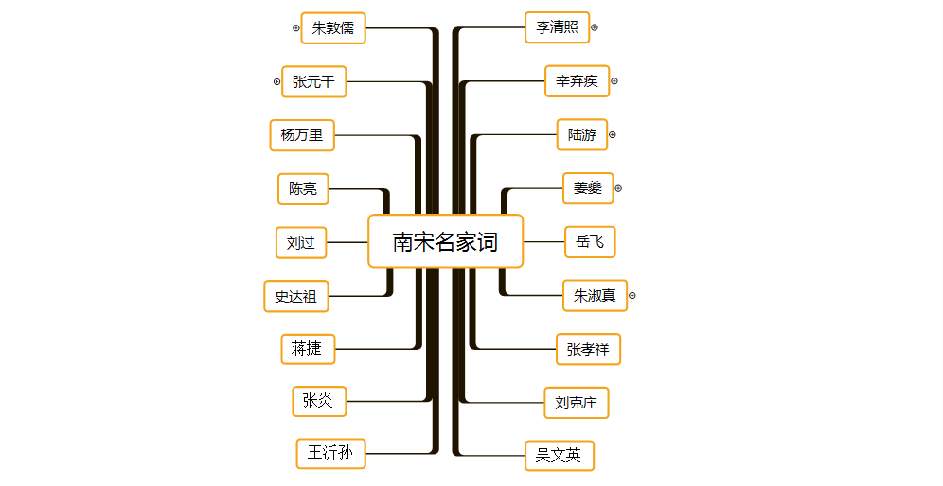

Slide 26
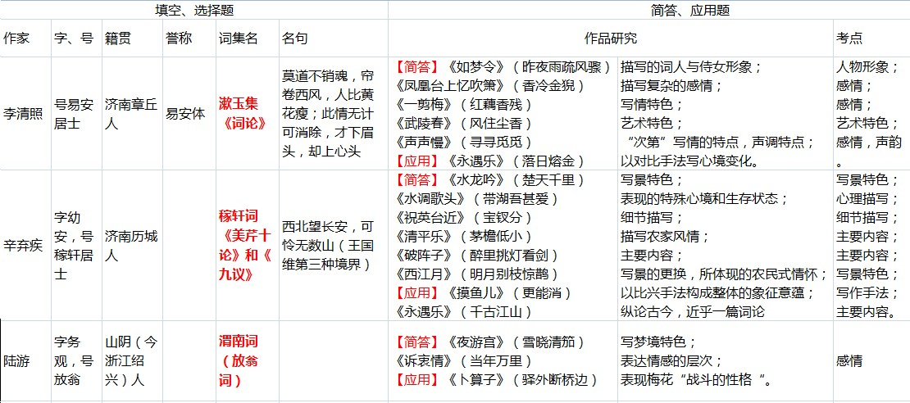

Slide 27
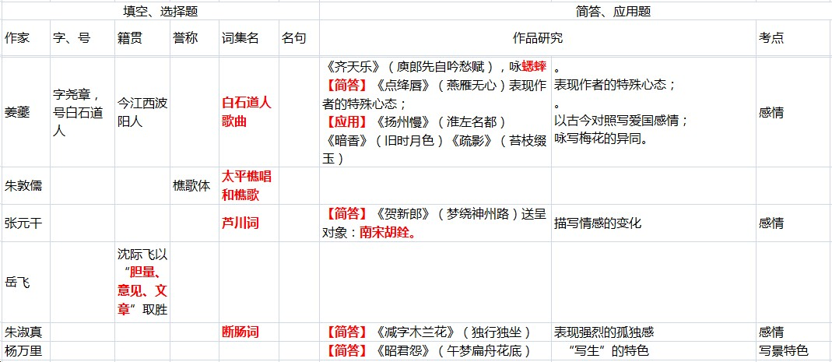

Slide 28
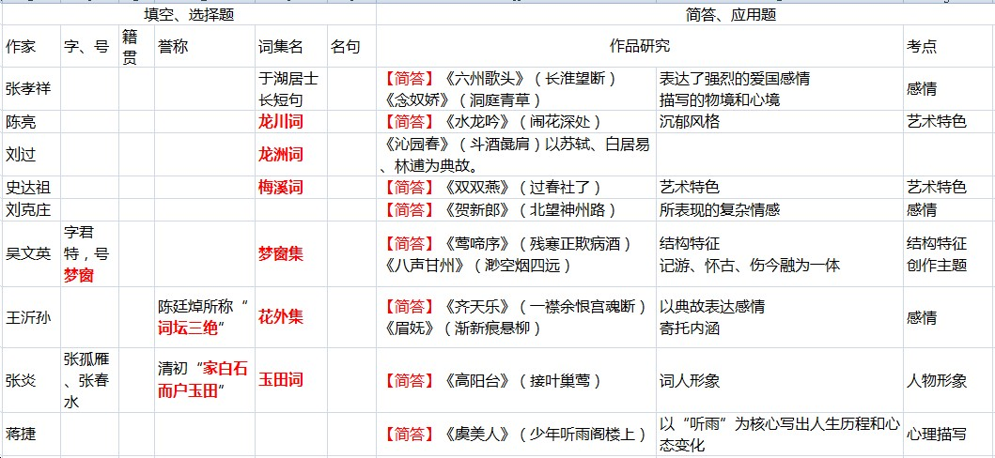

Slide 29
第四编 南宋名家词
一、朱敦儒
二、李清照
三、张元干
四、岳飞
五、朱淑真

Slide 30
一、朱敦儒
词集《太平樵唱》、《樵歌》。
樵歌体： “樵歌体”，又称“朱希真体”，是指宋代词人朱敦儒的作品。因其词自成一家，故名曰“樵歌体”。其主要特征：以清隽婉丽、流畅谐缓为基本特色。

Slide 31
第四编 南宋名家词
一、朱敦儒
二、李清照
三、张元干
四、岳飞
五、朱淑真

Slide 32
4.2.1
如梦令
李清照
一剪梅
武陵春
二、李清照
如梦令
昨夜雨疏风骤，浓睡不消残酒。试问卷帘人，却道海棠依旧。知否，知否？应是绿肥红瘦。
【考点】描写的词人与侍女形象：因风雨交至而触发愁思，又因愁思而借酒 消愁。一觉醒来，酒意尚存，然思绪已转清晰。故“试问卷帘人”。然侍女只是看到了海棠的外形变化不大，未留意于叶长花消，故答得随意。而词人不必亲眼见过，即知雨必然催肥了枝叶，风必然吹折了花瓣，可见词人平时观察之细致。
凤凰台上忆吹箫
声声慢
永遇乐

Slide 33
4.2.2
如梦令
李清照
一剪梅
武陵春
凤凰台上忆吹箫
二、李清照
一剪梅
红藕香残玉簟秋。轻解罗裳，独上兰舟。云中谁寄锦书来，雁字回时，月满西楼。
花自飘零水自流。一种相思，两处闲愁。此情无计可消除，才下眉头，却上心头。
【考点】写情特色：这是一首别后相思之作，上片写女子从白天到夜晚的所作 所见所思，下片换头写眼前所见之景。
声声慢
永遇乐

Slide 34
4.2.3
如梦令
李清照
一剪梅
武陵春
二、李清照
武陵春
风住尘香花已尽，日晚倦梳头。物是人非事事休，欲语泪先流。闻说双溪春尚好，也拟泛轻舟。只恐双溪舴艋舟，载不动许多愁。
【考点】艺术特色：先写景物，继写梳妆，最后揭示出心情。语言朴素自然， 接近口语，运用虚词，造成曲折传神的艺术效果。运用比喻的修辞手法，新 颖贴切，将抽象感情具体化。
凤凰台上忆吹箫
声声慢
永遇乐

Slide 35
4.2.4
如梦令
李清照
一剪梅
二、李清照
凤凰台上忆吹箫
香冷金猊，被翻红浪，起来慵自梳头。任宝奁尘满，日上帘钩。生怕离怀别苦，多少事、欲说还休。新来瘦，非干病酒，不是悲秋。 休休，这回去也，千万遍《阳关》，也则难留。念武陵人远，烟锁秦楼。惟有楼前流水，应念我、终日凝眸。凝眸处，从今又添，一段新愁。
【考点】描写复杂的感情：上片从我写起，写居室的冷清无序、自己的慵懒动作及无聊心情，写尽生活之无趣。“生怕”三句则从写生活之表征，逐渐导入心境。下片已由上片之闲愁暗恨演变为一种心理的绝望。
武陵春
凤凰台上忆吹箫
声声慢
永遇乐

Slide 36
4.2.5
如梦令
二、李清照
声声慢
寻寻觅觅，冷冷清清，凄凄惨惨戚戚。乍暖还寒时候，最难将息。三杯两盏淡酒，怎敌他、晚来风急？雁过也，正伤心，却是旧时相识。满地黄花堆积。憔悴损，如今有谁堪摘？守着窗儿，独自怎生得黑？梧桐更兼细雨，到黄昏、点点滴滴。这次第，怎一个愁字了得！
【考点】“次第”写情的特点：借秋景渲染愁情，极写晚景之凄凉。以“大雁”来衬托自己流落南方。下片仍以写景为主，引发对生命和时间的恐惧感。
【考点】声调特点：第一，大量使用双声叠韵字，加倍衬写自己的感情。第二，舌音、齿音交相重叠，形象表达词人内心的忧愁和迷茫。第三，敢压险韵，用得自如贴切。
李清照
一剪梅
武陵春
凤凰台上忆吹箫
声声慢
永遇乐

Slide 37
4.2.6
如梦令
李清照
二、李清照
永遇乐
落日熔金，暮云合璧，人在何处？染柳烟浓，吹梅笛怨，春意知 几许？元宵佳节，融和天气，次第岂无风雨？来相召、香车宝马，谢他酒朋 诗侣。中州盛日，闺门多暇，记得偏重三五。铺翠冠儿，捻金雪柳，簇带争 济楚。如今憔悴，风鬟霜鬓，怕见夜间出去。不如向、帘儿底下，听人笑语。
【考点】以对比手法写心境变化：上片叙写当前之临安，下片由今追昔。通 过对比，描写了今昔元宵节的不同情形和心态，反映了李清照晚境的凄凉， 寄托了国破家亡的悲情。
一剪梅
武陵春
凤凰台上忆吹箫
声声慢
永遇乐

